Slide 1
МОУ Саргазинская СОШ
Использование потенциала предметных лабораторий при организации исследовательской деятельности учащихся в период работы летней школы

Slide 2
Задачи предметной лаборатории
Создать единую образовательную среду ОУ.
Повысить эффективность использования ресурсного потенциала образовательных учреждений.
Создать условия для социальной успешности выпускников.

Slide 3
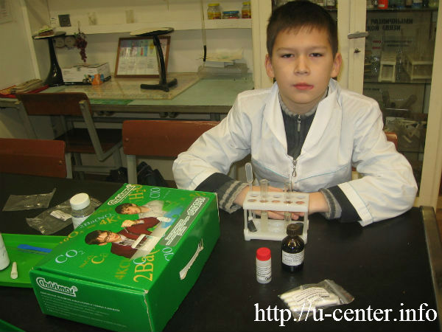
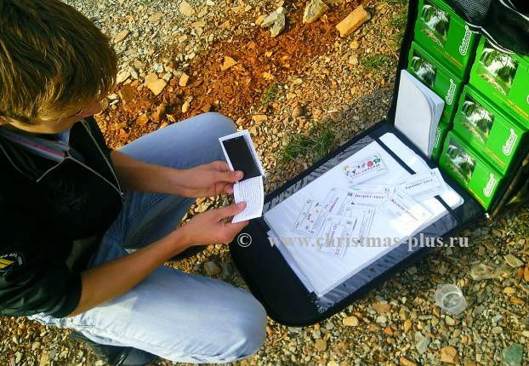
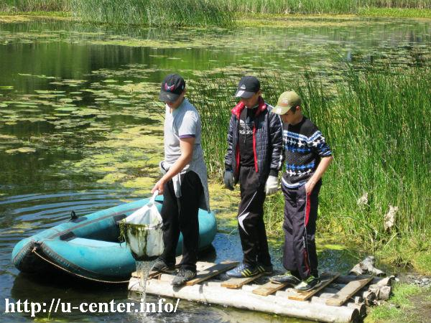
Методические условия
"СПЭЛ"- санитарно-пищевая лаборатория
"НКВ-Р"- ранцевая полевая лаборатория для исследования воды
Профессиональная метеостанция и т.д.

Slide 4
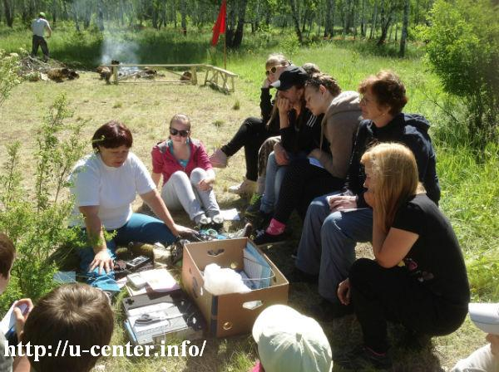
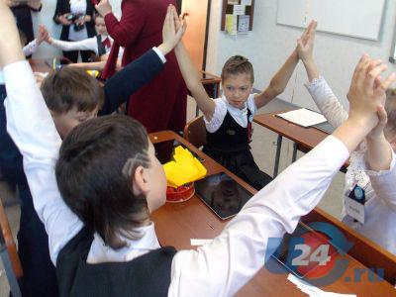
Принципы работы предметной лаборатории
Принцип природосообразности
Принцип гуманизма
Принцип творческого развития личности

Slide 5
Цель работы предметной лаборатории
Повышение качества образования учащихся путём создания условий для экспериментальной и научно-исследовательской деятельности учащихся

Slide 6
Направления деятельности предметной лаборатории
Оценка достижений практических результатов обучающихся по итогам деятельности предметных лабораторий.
Создание автоматизированного устройство для работы на пришкольном участке.
Определение критериев эффективности предлагаемых исследовательских проектов обучающихся.

Slide 7
Предметные лаборатории на основе сетевого взаимодействия
«Фитоценоз и биоиндикация»
«Роботоатом»
МОУ Саргазинская СОШ
МОУ Полетаевская СОШ
«Безопасность жизнедеятельности и экология»
«Гидрохимическая лаборатория»

Slide 8
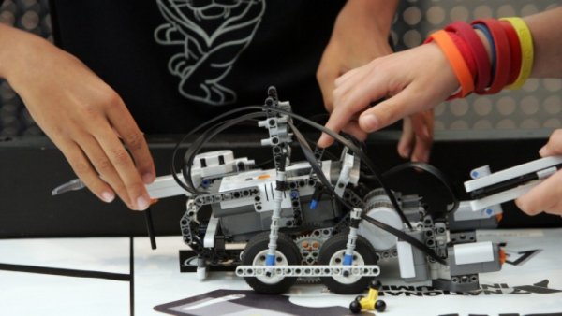
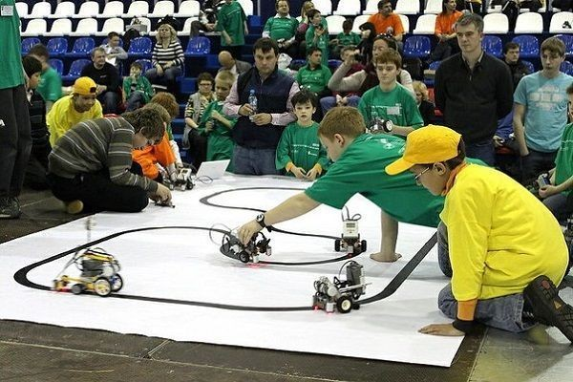
Предметная лаборатория «Роботоатом» в МОУ Саргазинская СОШ
Развитие системы обеспечения качества дополнительных образовательных услуг в сфере научно-технического образования

Slide 9
Содержание деятельности предметной лаборатории «Роботоатом»
Теоретические занятия
Практические занятия
Экскурсия в центр атомной энергетики
Защита проектов
Участие в конкурсе «От винта»

Slide 10
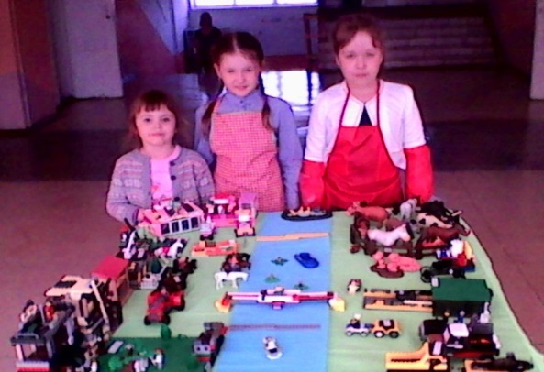
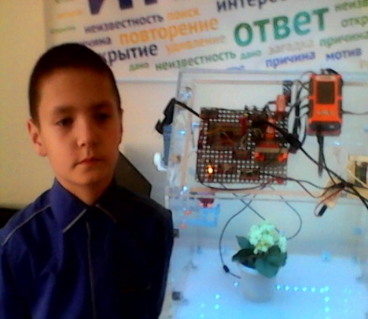
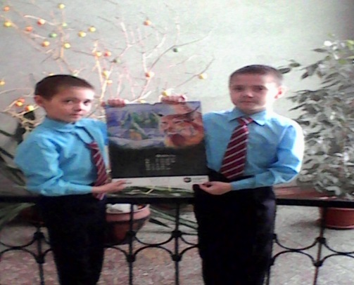
Прогнозирование организации летней площадки 2017
Мастер-класс по робототехники для учащихся МОУ Полетаевская СОШ
Выставка робототехники в МОУ Саргазинская СОШ
Создание модели автоматизированного устройства на пришкольном участке

Slide 11
Результативность предметной лаборатории «Роботоатом»
Апробация элективных курсов
Организация кружка робототехники
Инженерно-технические соревнования

Slide 12
Спасибо за внимание!

